Slide 1
解三角

Slide 2
目录
一、正、余弦定理
1.内容
2.变形公式
3.应用类型
二、解三角及其应用
1. 解三角的类型
2. 三角形的面积
3.三角形中常用的结论

Slide 3
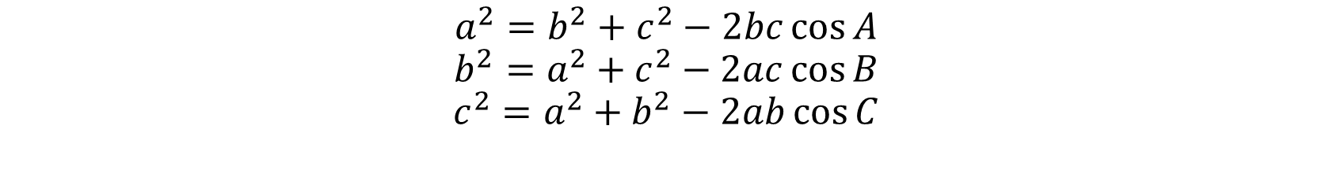
一、正余弦定理
1.内容（若△ABC中角A,B,C所对的边分别是a,b,c,R是△ABC外接圆半径）
（1）正弦定理
$$\frac{a}{\sin{A}}=\frac{b}{\sin{B}}=\frac{c}{\sin{C}}=2R$$
（2）余弦定理
$$a^{2}=b^{2}+c^{2}−2bc\cos{A}$$
$$b^{2}=a^{2}+c^{2}−2ac\cos{B}$$
$$c^{2}=a^{2}+b^{2}−2ab\cos{C}$$

Slide 4
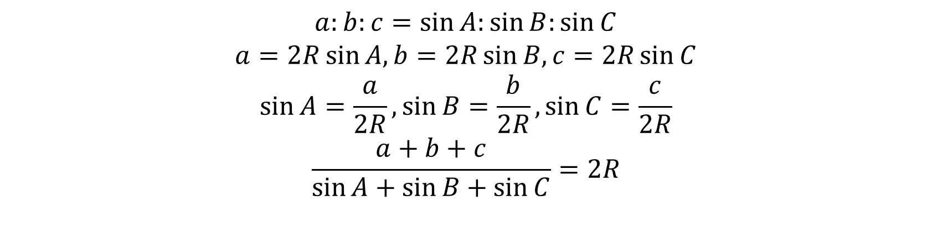
一、正余弦定理
2.变形公式
（1）正弦定理
$$\frac{a}{\sin{A}}=\frac{b}{\sin{B}}=\frac{c}{\sin{C}}=2R$$
（2）变形
$$a:b:c=\sin{A:\sin{B:\sin{C}}}$$
$$a=2R\sin{A, b=2R\sin{B, c=2R\sin{C}}}$$
$$\sin{A=\frac{a}{2R}},\sin{B=\frac{b}{2R}},\sin{C=\frac{c}{2R}}$$
$$\frac{a+b+c}{\sin{A+\sin{B+\sin{C}}}}=2R$$

Slide 5
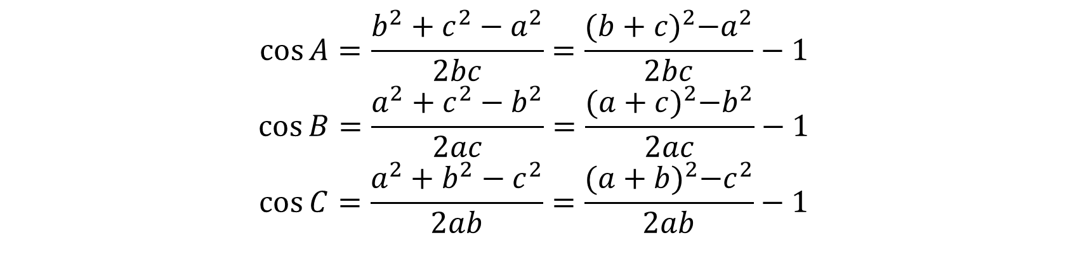
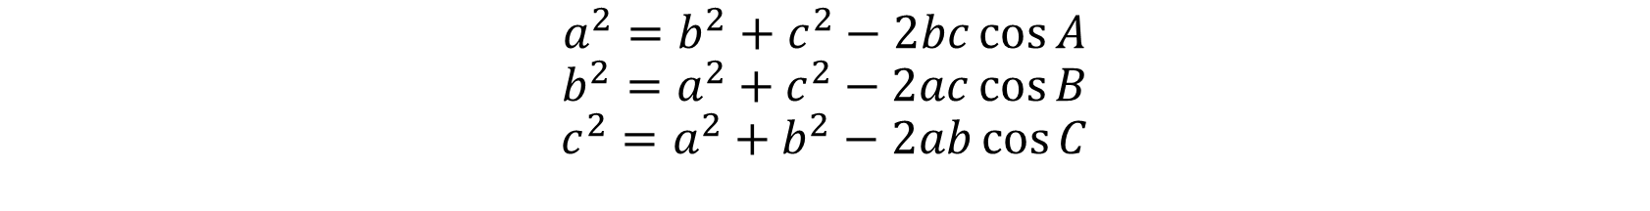
一、正余弦定理
2.变形公式
（1）余弦定理
$$a^{2}=b^{2}+c^{2}−2bc\cos{A}$$
$$b^{2}=a^{2}+c^{2}−2ac\cos{B}$$
$$c^{2}=a^{2}+b^{2}−2ab\cos{C}$$
（2）变形
$$\cos{A=\frac{b^{2}+c^{2}−a^{2}}{2bc}=\frac{{(b+c)}^{2}−a^{2}}{2bc}}−1$$
$$\cos{B=\frac{a^{2}+c^{2}−b^{2}}{2ac}=\frac{{(a+c)}^{2}−b^{2}}{2ac}}−1$$
$$\cos{C=\frac{a^{2}+b^{2}−c^{2}}{2ab}=\frac{{(a+b)}^{2}−c^{2}}{2ab}}−1$$

Slide 6
一、正余弦定理
3.应用类型
（1）正弦定理
a.已知两角和任意一边，求另一角和其他两条边
b.已知两边和其中一边的对角，求另一边和其他两角
（2）余弦定理
a.已知三边求各角
b.已知两边和它们的夹角，求第三边和其他两角

Slide 7
二、解三角及其综合应用
1. 解三角的类型
（1）已知两角一边，用正弦定理有解时，只有一解
（2）已知两边及其一边的对角，用正弦定理有解的情况有多种
△ABC中角A,B,C所对的边分别是a,b,c

Slide 8
二、解三角及其综合应用
1. 解三角的类型
 | A为锐角 |  |  | A为钝角
图形示例
关系式 | a=b sin A | b sin A<a<b | a≥b | a>b
解的个数 | 一解 | 两解 | 一解 | 一解

Slide 9
二、解三角及其综合应用
1. 解三角的类型
上表中，若A为钝角，当a<bsin A时，无解，若A为钝角，当a=b，a<b时均无解

Slide 10
二、解三角及其综合应用
1. 解三角的类型
（3）已知三边，用余弦定理，有解时只有一解
（4）已知两边及夹角，用余弦定理必有一解

Slide 11
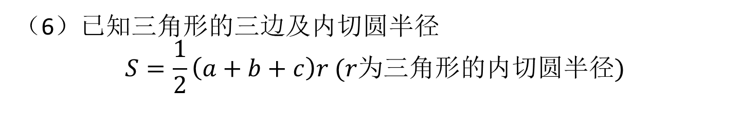
二、解三角及其综合应用
2. 三角形的面积（△ABC中角A,B,C所对的边分别是a,b,c面积为S）
（1）$S=\frac{1}{2}ah(h为BC边上的高)$
（2）$S=\frac{1}{2}ab\sin{C=\frac{1}{2}bc\sin{A=\frac{1}{2}ac\sin{B}}}$
（3）$S=2R^{2}\sin{A\sin{B\sin{C}(R为△ABC的外接圆半径)}}$
（4）$S=\frac{abc}{4R}(R为△ABC的外接圆半径)$
（5）$S=\sqrt{p\left(p−a\right)\left(p−b\right)\left(p−c\right)}(p=\frac{1}{2}(a+b+c))$
（6）已知三角形的三边及内切圆半径
$$S=\frac{1}{2}\left(a+b+c\right)r (r为三角形的内切圆半径)$$

Slide 12
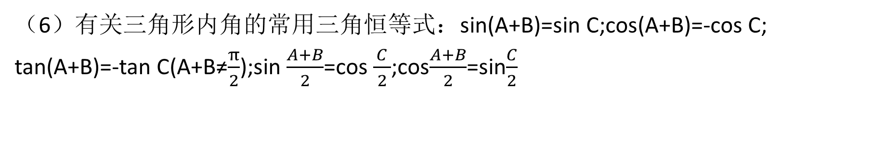
二、解三角及其综合应用
2. 三角形常用的结论（△ABC中角A,B,C所对的边分别是a,b,c面积为S）
（1）A+B+C=π
（2）$在$三角形中，大角对大边，大边对大角，如a>b$⟺A>B⟺$sin A>sin B
（3）$任意$两边之和大于第三边，任意两边只差小于第三边
（4）在锐角三角形ABC中，sin A>cos B $⟺$A+B>$\frac{π}{2}$
（5）在斜△ABC中，tan A+tan B+tan C=tan A·tan B· tan C
（6）有关三角形内角的常用三角恒等式：sin(A+B)=sin C;cos(A+B)=-cos C;
tan(A+B)=-tan C(A+B≠$\frac{π}{2}$);sin $\frac{A+B}{2}$=cos $\frac{C}{ 2 }$;cos$\frac{A+B}{2}$=sin$\frac{C}{2}$

Slide 13
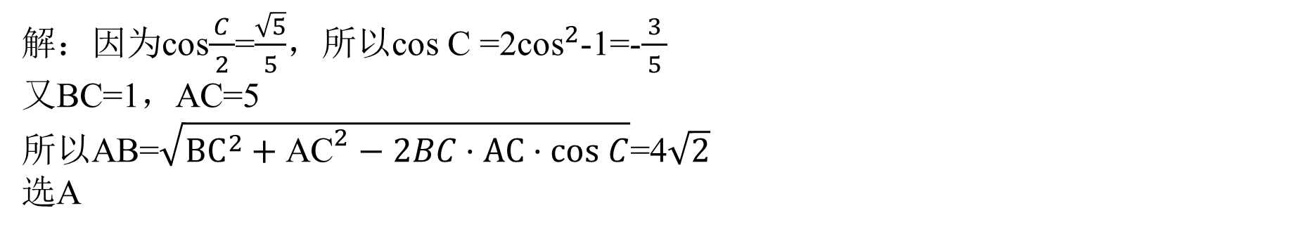
考点1——正余弦定理
（2018课标Ⅱ 6）在△ABC中，cos$\frac{C}{ 2 }$=$\frac{\sqrt{5}}{ 5 }$，BC=1，AC=5，则AB=( )
A.4$\sqrt{2}$ B. $\sqrt{30}$ C. $\sqrt{29}$ D.2$\sqrt{5}$
解：因为cos$\frac{C}{ 2 }$=$\frac{\sqrt{5}}{ 5 }$，所以cos C =2${\text{cos}}^{2}$-1=-$\frac{3}{ 5 }$
又BC=1，AC=5
所以AB=$\sqrt{{BC}^{2}+{\text{AC}}^{2}−2BC·AC·cos C}$=4$\sqrt{2}$
选A

Slide 14
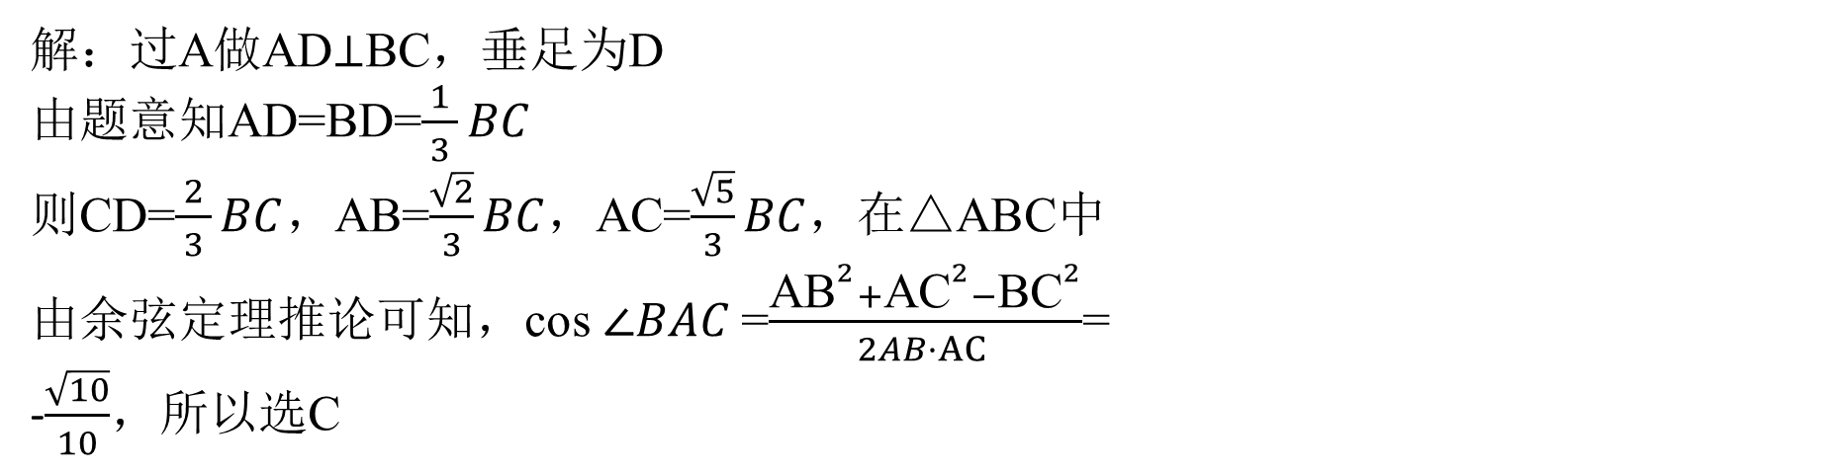
考点1——正余弦定理
（2016课标Ⅲ 8）在△ABC中，B=$\frac{π}{ 4 }$，BC边上的高等于$\frac{1}{ 3 }BC$，则cos A=( )
A. $\frac{\text{3}\sqrt{10}}{ 10 }$ B.$\frac{\sqrt{10}}{ 10 }$ C. -$\frac{\sqrt{10}}{ 10 }$ D.-$\frac{\text{3}\sqrt{10}}{ 10 }$
解：过A做AD$⊥$BC，垂足为D
由题意知AD=BD=$\frac{1}{ 3 }BC$
则CD=$\frac{2}{ 3 }BC$，AB=$\frac{\sqrt{2}}{ 3 }BC$，AC=$\frac{\sqrt{5}}{ 3 }BC$，在△ABC中
由余弦定理推论可知，cos $∠BAC$=$\frac{{\text{A}\text{B}}^{2}+{\text{A}\text{C}}^{2}−{\text{B}\text{C}}^{2}}{2AB·AC }$=
-$\frac{\sqrt{10}}{ 10 }$，所以选C

Slide 15
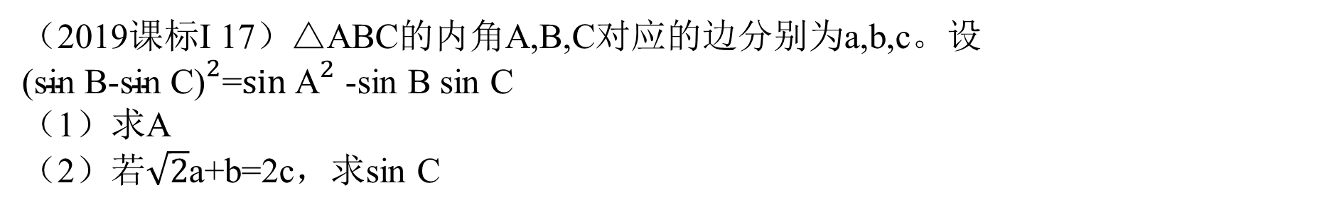
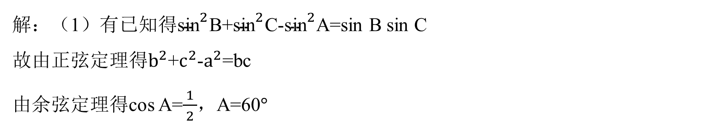
考点1——正余弦定理
（2019课标Ⅰ 17）△ABC的内角A,B,C对应的边分别为a,b,c。设${\text{(}\text{sin} \text{B}\text{-}\text{sin} \text{C}\text{)}}^{2}$=${\text{sin} \text{A}}^{2}$-sin B sin C
（1）求A
（2）若$\sqrt{2}$a+b=2c，求sin C
解：（1）有已知得${\text{sin}}^{2}$B+${\text{sin}}^{2}$C-${\text{sin}}^{2}$A=sin B sin C
故由正弦定理得$b^{2}$+$c^{2}$-$a^{2}$=bc
由余弦定理得cos A=$\frac{1}{ 2 }$，A=60$°$

Slide 16

考点1——正余弦定理
（2）由（1）B=120$°$-C
由题设及正弦定理得
$\sqrt{2}$sin A+sin(120$°$-C)=2sin C
$\frac{\sqrt{6}}{ 2 }$+$\frac{\sqrt{3}}{ 2 }$cos C+$\frac{1}{ 2 }$sin C=2sin C
cos(C+60$°$)=-$\frac{\sqrt{2}}{ 2 }$
sin(C+60$°$)=$\frac{\sqrt{2}}{ 2 }$
sin C=sin[(C+60$°$)-60$°$]=sin(C+60$°$)cos60$°$-cos(C+60$°$)sin60$°$=
$\frac{\sqrt{6}+\sqrt{2}}{ 4 }$。

Slide 17
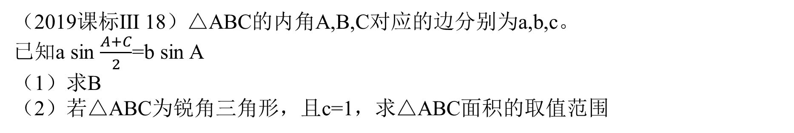
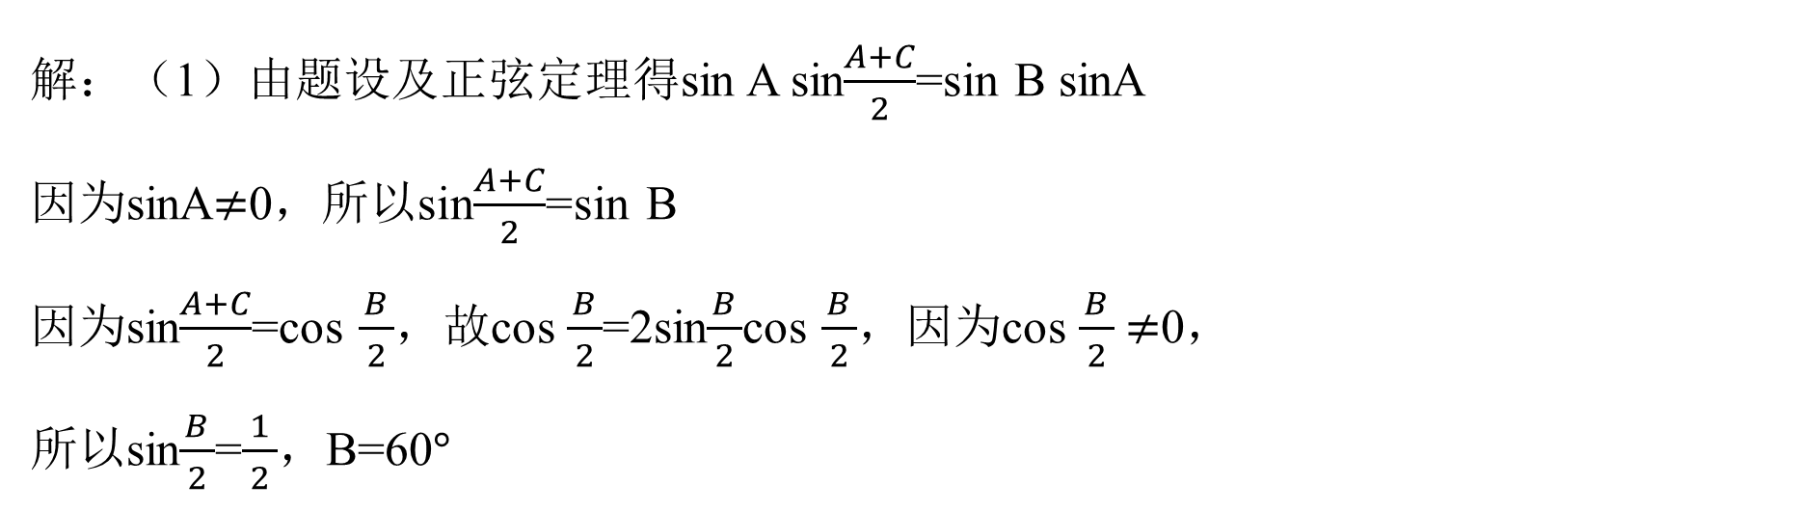
考点1——正余弦定理
（2019课标Ⅲ 18）△ABC的内角A,B,C对应的边分别为a,b,c。
已知a sin $\frac{A+C}{ 2 }$=b sin A
（1）求B
（2）若△ABC为锐角三角形，且c=1，求△ABC面积的取值范围
解：（1）由题设及正弦定理得sin A sin$\frac{A+C}{ 2 }$=sin B sinA
因为sinA$≠$0，所以sin$\frac{A+C}{ 2 }$=sin B
因为sin$\frac{A+C}{ 2 }$=cos $\frac{B}{ 2 }$，故cos $\frac{B}{ 2 }$=2sin$\frac{B}{ 2 }$cos $\frac{B}{ 2 }$，因为cos $\frac{B}{ 2 }$ $≠$0，
所以sin$\frac{B}{ 2 }$=$\frac{1}{ 2 }$，B=60$°$

Slide 18
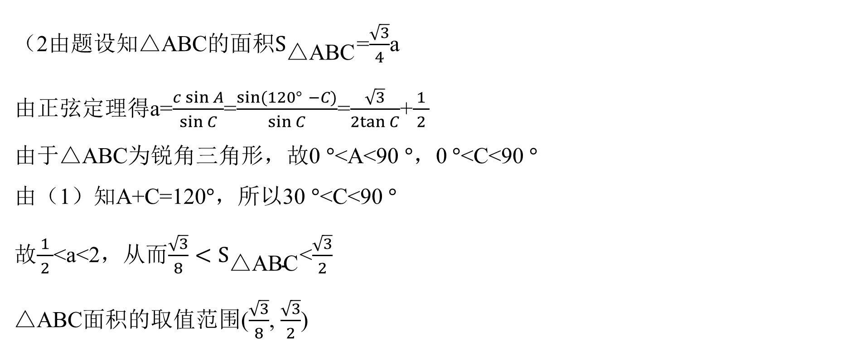
考点1——正余弦定理
（2由题设知△ABC的面积$S_{\text{△}\text{ABC}}$=$\frac{\sqrt{3}}{ 4 }$a
由正弦定理得a=$\frac{c\sin{A}}{\sin{C}}$=$\frac{sin⁡(120° −C)}{\sin{C}}$=$\frac{\sqrt{3}}{2tan{C}}$+$\frac{1}{ 2 }$
由于△ABC为锐角三角形，故0 $°$<A<90 $°$，0 $°$<C<90 $°$
由（1）知A+C=120$°$，所以30 $°$<C<90 $°$
故$\frac{1}{ 2 }$<a<2，从而${\frac{\sqrt{3}}{ 8 }<S}_{\text{△}\text{ABC}}$<$\frac{\sqrt{3}}{ 2 }$
△ABC面积的取值范围($\frac{\sqrt{3}}{ 8 }$, $\frac{\sqrt{3}}{ 2 }$)

Slide 19
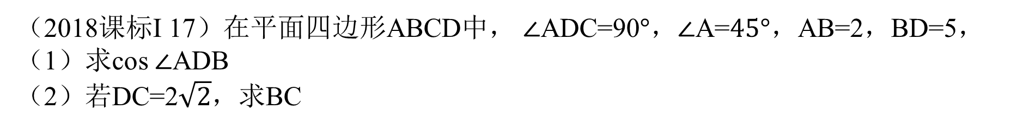
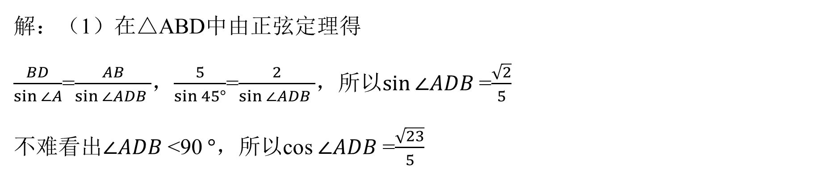
考点1——正余弦定理
（2018课标Ⅰ 17）在平面四边形ABCD中， $∠$ADC=90$°$，$∠\text{A}\text{=}45°$，AB=2，BD=5，（1）求cos $∠$ADB
（2）若DC=2$\sqrt{2}$，求BC
解：（1）在△ABD中由正弦定理得
$\frac{BD}{\sin{∠A}}$=$\frac{AB}{\sin{∠ADB }}$，$\frac{5}{\sin{45°}}$=$\frac{2}{\sin{∠ADB }}$，所以$\sin{∠ADB }$=$\frac{\sqrt{2}}{ 5 }$
不难看出$∠ADB$<90 $°$，所以cos $∠ADB$=$\frac{\sqrt{23}}{ 5 }$

Slide 20
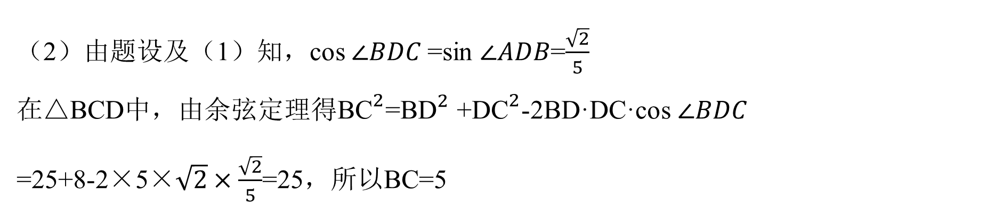
考点1——正余弦定理
（2）由题设及（1）知，cos $∠BDC$=sin $∠ADB$=$\frac{\sqrt{2}}{ 5 }$
在△BCD中，由余弦定理得${\text{B}\text{C}}^{2}$=${\text{B}\text{D}}^{2}$ +${\text{D}\text{C}}^{2}$-2BD·DC·cos $∠BDC$
=25+8-2×5×$\sqrt{2}×\frac{\sqrt{2}}{ 5 }$=25，所以BC=5

Slide 21
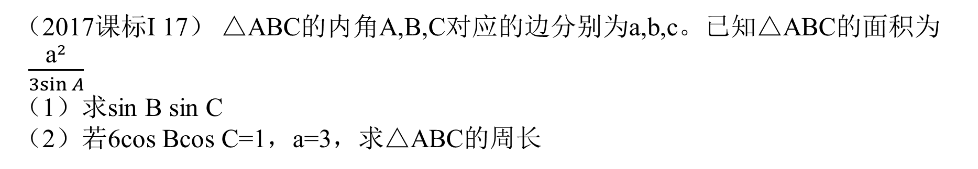

考点1——正余弦定理
（2017课标Ⅰ 17） △ABC的内角A,B,C对应的边分别为a,b,c。已知△ABC的面积为
$\frac{{\text{a}}^{2}}{3sin A}$
（1）求sin B sin C
（2）若6cos Bcos C=1，a=3，求△ABC的周长
解：（1）由题设可得$\frac{1}{ 2 }$ac sin B=$\frac{{\text{a}}^{2}}{3sin A}$，
即$\frac{1}{ 2 }$c sin B=$\frac{a}{3sin A}$
由正弦定理得$\frac{1}{ 2 }$sin C sin B=$\frac{sin A}{3sin A}$，
故sin B sin C=$\frac{2}{ 3 }$

Slide 22
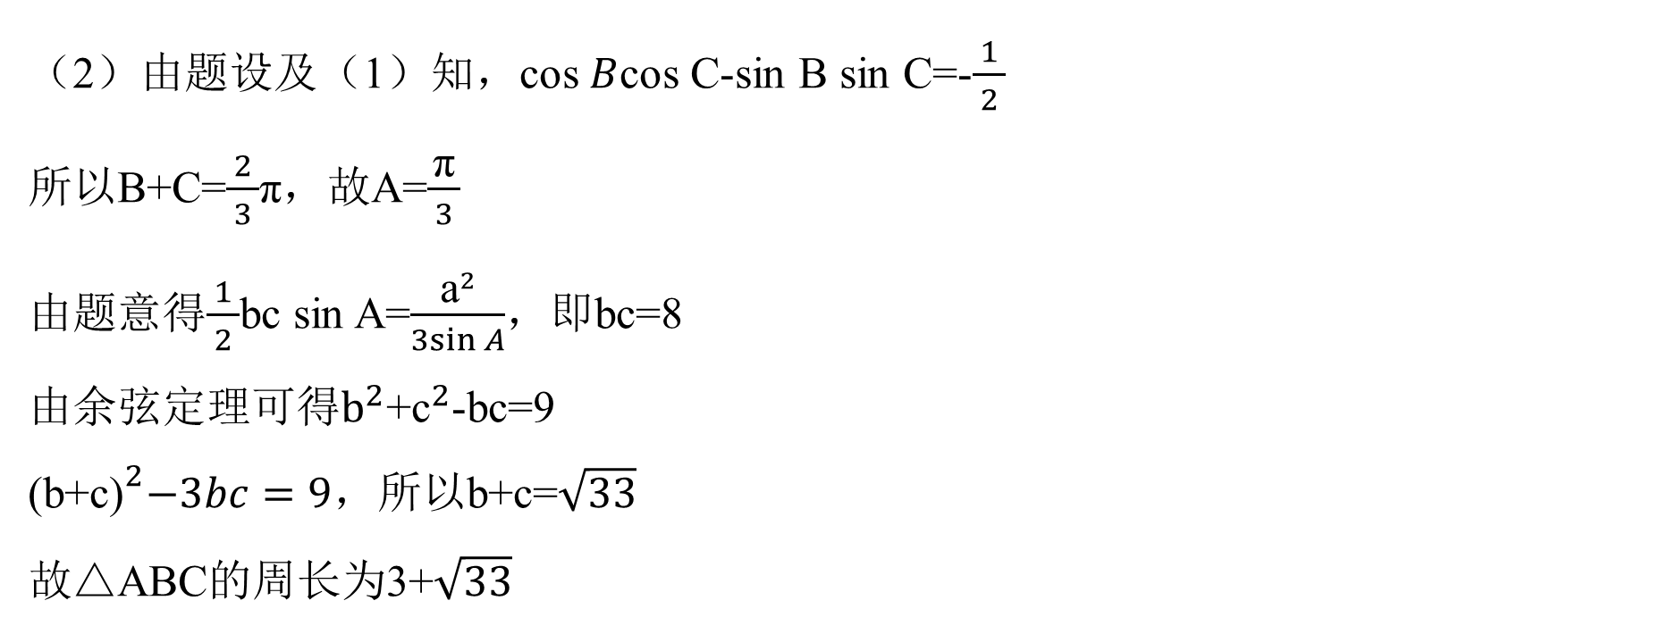
考点1——正余弦定理
（2）由题设及（1）知，cos $B$cos C-sin B sin C=-$\frac{1}{ 2 }$
所以B+C=$\frac{2}{ 3 }$π，故A=$\frac{\text{π}}{ 3 }$
由题意得$\frac{1}{ 2 }$bc sin A=$\frac{{\text{a}}^{2}}{3sin A}$，即bc=8
由余弦定理可得$b^{2}$+${\text{c}}^{2}$-bc=9
${\text{(}\text{b}\text{+}\text{c}\text{)}}^{2}−3bc=9$，所以b+c=$\sqrt{33}$
故△ABC的周长为3+$\sqrt{33}$

Slide 23
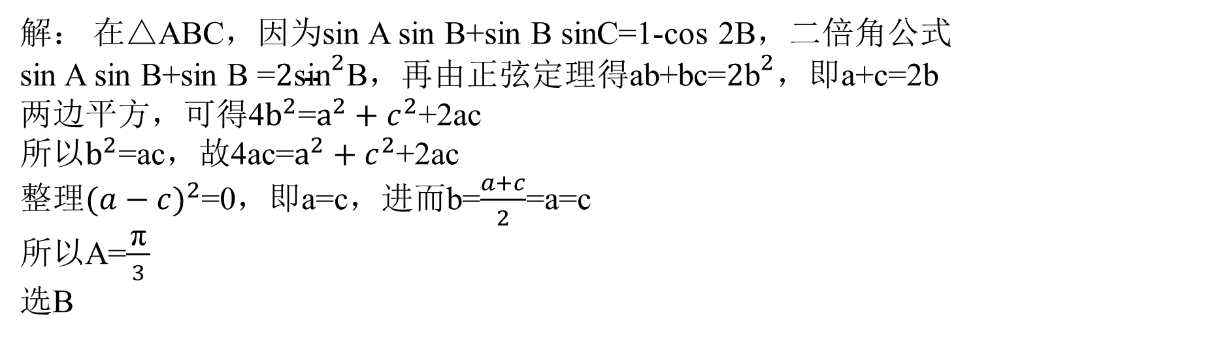
考点1——正余弦定理
训练1. △ABC的内角A,B,C对应的边分别为a,b,c，且$b^{2}$=ac，
sin A sin B+sin B sinC=1-cos 2B，则角A=( )
A.$\frac{\text{π}}{ 4 }$ B.$\frac{\text{π}}{ 3 }$ C. $\frac{\text{π}}{ 6 }$ D. $\frac{\text{5}\text{π}}{ 12 }$
解： 在△ABC，因为sin A sin B+sin B sinC=1-cos 2B，二倍角公式
sin A sin B+sin B =${\text{2}\text{sin}}^{2}$B，再由正弦定理得ab+bc=${\text{2}\text{b}}^{2}$，即a+c=2b
两边平方，可得4$b^{2}$=$a^{2}+c^{2}$+2ac
所以$b^{2}$=ac，故4ac=$a^{2}+c^{2}$+2ac
$整理{(a−c)}^{2}$=0，即a=c，进而b=$\frac{a+c}{ 2 }$=a=c
所以A=$\frac{\text{π}}{ 3 }$
选B

Slide 24
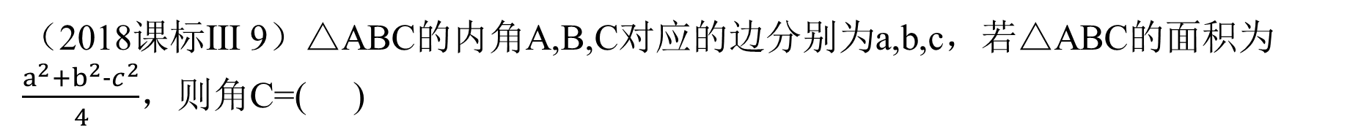
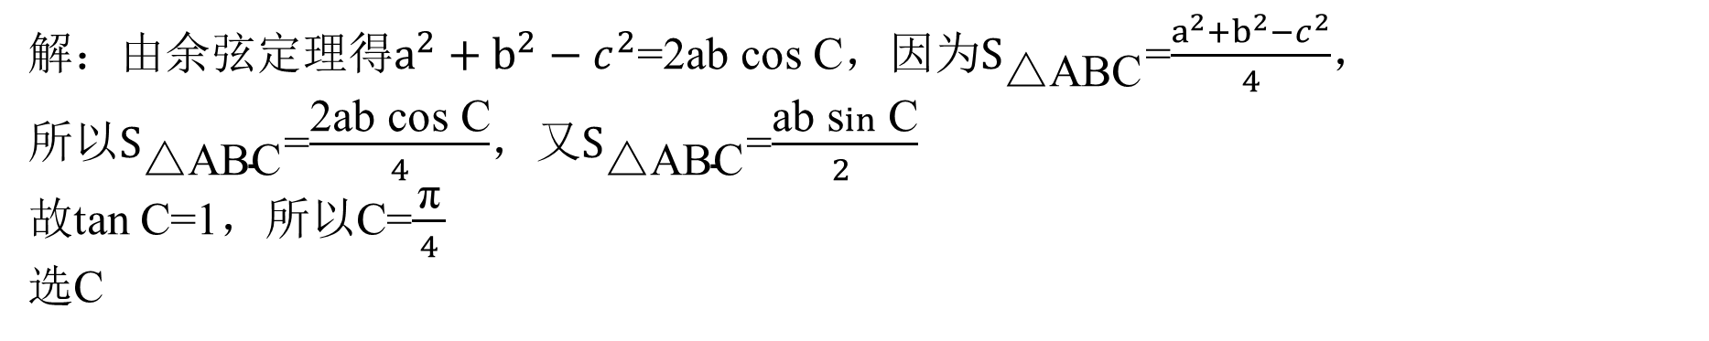
考点2——解三角形及其综合应用
（2018课标Ⅲ 9）△ABC的内角A,B,C对应的边分别为a,b,c，若△ABC的面积为$\frac{a^{2}+b^{2}-c^{2}}{ 4 }$，则角C=( )
A.$\frac{\text{π}}{ 2 }$ B.$\frac{\text{π}}{ 3 }$ C. $\frac{\text{π}}{ 4 }$ D. $\frac{\text{π}}{ 6 }$
解：由余弦定理得$a^{2}+b^{2}−c^{2}$=2ab cos C，因为$S_{\text{△}\text{ABC}}$=$\frac{a^{2}+b^{2}−c^{2}}{ 4 }$，
所以$S_{\text{△}\text{ABC}}$=$\frac{\text{2}\text{ab} \text{cos} \text{C}}{ 4 }$，又$S_{\text{△}\text{ABC}}$=$\frac{\text{ab} \text{s}in \text{C}}{2 }$
故tan C=1，所以C=$\frac{\text{π}}{ 4 }$
选C

Slide 25
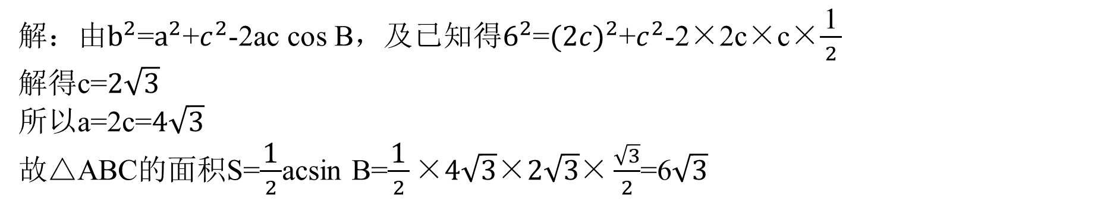
考点2——解三角形及其综合应用
（2019课标Ⅱ 15）△ABC的内角A,B,C对应的边分别为a,b,c，若b=6,a=2c,B=$\frac{\text{π}}{ 3 }$则△ABC的面积=_____
解：由$b^{2}$=$a^{2}$+$c^{2}$-2ac cos B，及已知得$6^{2}$=${(2c)}^{2}$+$c^{2}$-2×2c×c×$\frac{\text{1}}{ 2 }$
解得c=$2\sqrt{3}$
所以a=2c=$4\sqrt{3}$
故△ABC的面积S=$\frac{\text{1}}{ 2 }$acsin B=$\frac{\text{1}}{ 2 }\text{×}4\sqrt{3}\text{×}2\sqrt{3}\text{×}\frac{\sqrt{3}}{ 2 }$=6$\sqrt{3}$

Slide 26
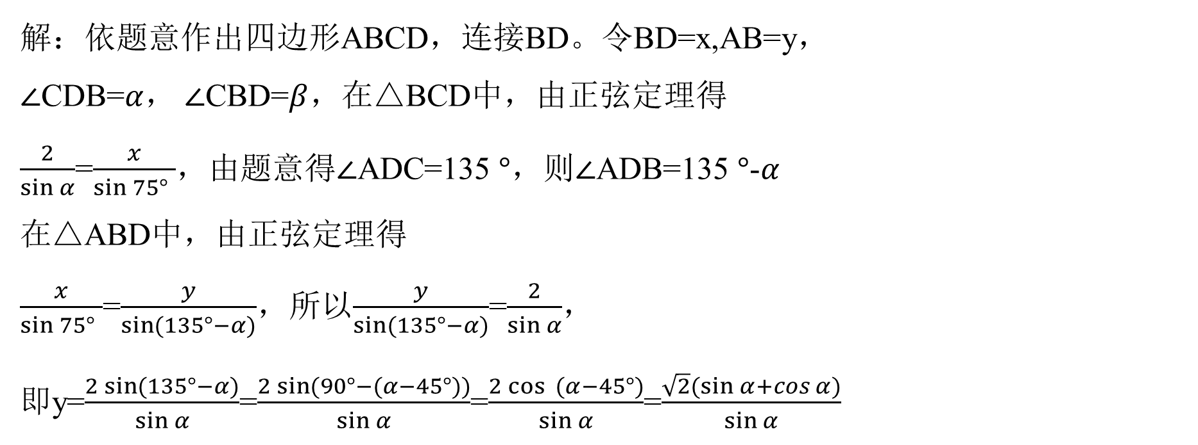
考点2——解三角形及其综合应用
（2015课标Ⅰ 16）在平面ABCD中， $∠$A= $∠$B= $∠$C=75$°$，BC=2，则AB的取值范围为 _____
解：依题意作出四边形ABCD，连接BD。令BD=x,AB=y，
$∠$CDB=$α$， $∠$CBD=$β$，在△BCD中，由正弦定理得
$\frac{2}{\sin{α}}$=$\frac{x}{\sin{75° }}$，由题意得$∠$ADC=135 $°$，则$∠$ADB=135 $°$-$α$
在△ABD中，由正弦定理得
$\frac{x}{\sin{75° }}$=$\frac{y}{\sin{(135°−α)}}$，所以$\frac{y}{\sin{(135°−α)}}$=$\frac{2}{\sin{α}}$，
即y=$\frac{2\sin{(135°−α)}}{\sin{α}}$=$\frac{2\sin{(90°−(α−45°))}}{\sin{α}}$=$\frac{2\cos{ (α−45°)}}{\sin{α}}$=$\frac{\sqrt{2}(sin{α}+cos{α)}}{\sin{α}}$

Slide 27
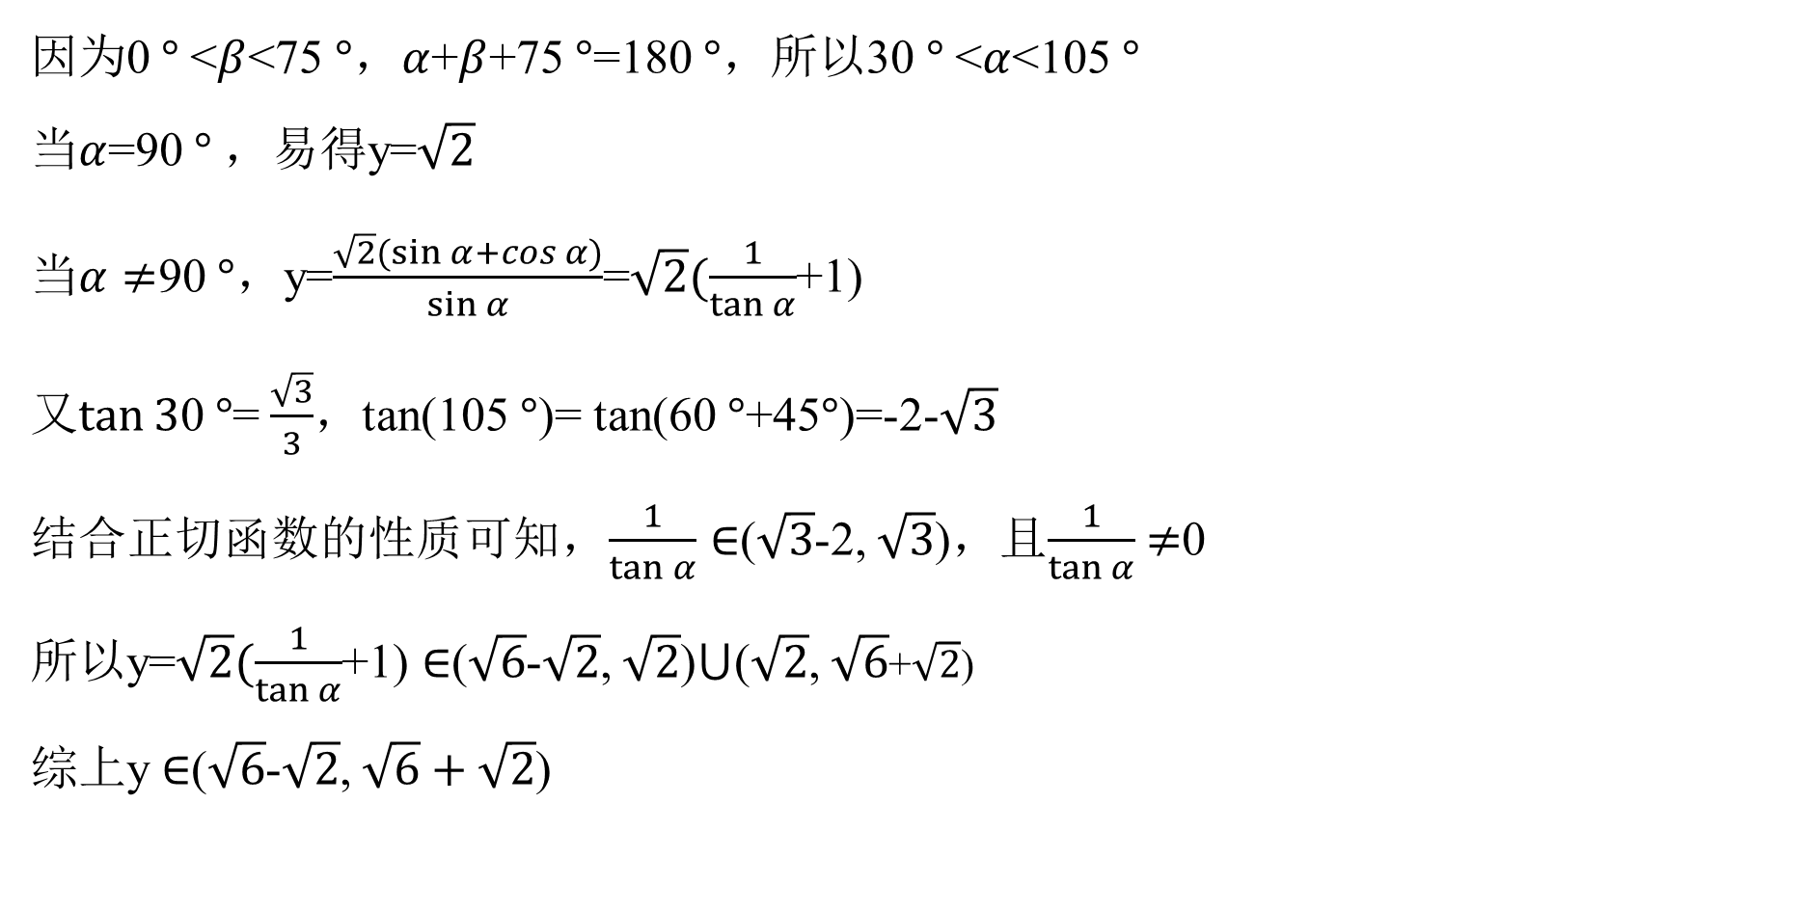
考点2——解三角形及其综合应用
因为0 $°$<$β$<75 $°$，$α$+$β$+75 $°$=180 $°$，所以30 $°$<$α$<105 $°$
当$α$=90 $°$，易得y=$\sqrt{2}$
当$α≠$90 $°$，y=$\frac{\sqrt{2}(sin{α}+cos{α)}}{\sin{α}}$=$\sqrt{2}(\frac{1}{\tan{α}}$+1)
又$\tan{\text{3}\text{0} °}$= $\frac{\sqrt{3}}{3}$，tan(105 $°$)= tan(60 $°$+45$°$)=-2-$\sqrt{3}$
结合正切函数的性质可知，$\frac{1}{\tan{α}}∈$($\sqrt{3}$-2, $\sqrt{3}$)，且$\frac{1}{\tan{α}}$ $≠$0
所以y=$\sqrt{2}(\frac{1}{\tan{α}}$+1) $∈$($\sqrt{6}$-$\sqrt{2}$, $\sqrt{2}$)$⋃$($\sqrt{2}$, $\sqrt{6}$+$\sqrt{2}$)
综上y $∈$($\sqrt{6}$-$\sqrt{2}$, $\sqrt{6}+\sqrt{2}$)

Slide 28
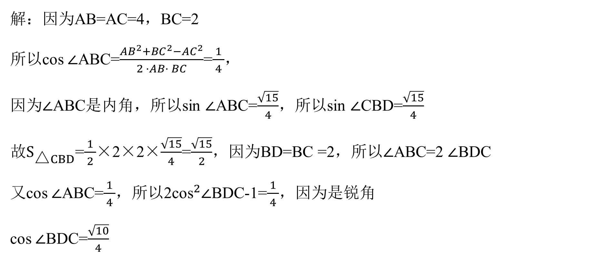
考点2——解三角形及其综合应用
（2017浙江 14） 已知△ABC，AB=AC=4，BC=2，点D为AB延长线上一点，BD=2，连接CD，则△BDC的面积为_____,cos $∠$BDC为 _____。
解：因为AB=AC=4，BC=2
所以cos $∠$ABC=$\frac{{AB}^{2}+{BC}^{2}−{AC}^{2}}{2 ·AB· BC}$=$\frac{1}{ 4 }$，
因为$∠$ABC是内角，所以sin $∠$ABC=$\frac{\sqrt{15}}{ 4 }$，所以sin $∠$CBD=$\frac{\sqrt{15}}{ 4 }$
故$S_{\text{△}CBD}$=$\frac{1}{ 2 }$×2×2×$\frac{\sqrt{15}}{ 4 }$=$\frac{\sqrt{15}}{ 2 }$，因为BD=BC =2，所以$∠$ABC=2 $∠$BDC
又cos $∠$ABC=$\frac{1}{ 4 }$，所以2${\text{cos}}^{2}∠$BDC-1=$\frac{1}{ 4 }$，因为是锐角
cos $∠$BDC=$\frac{\sqrt{10}}{ 4 }$

Slide 29
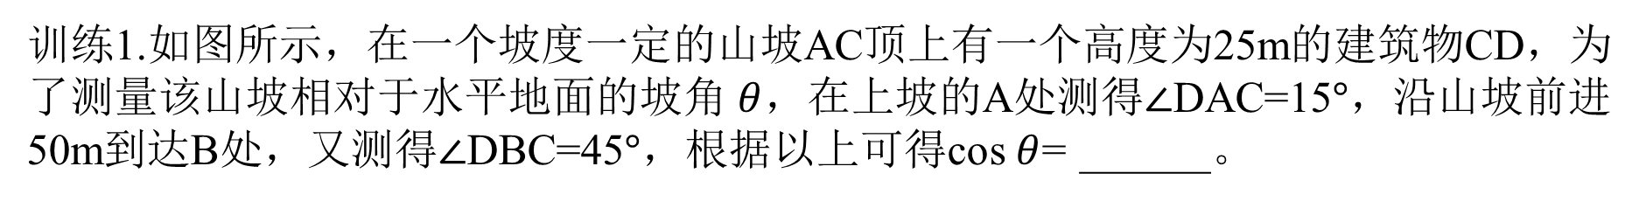
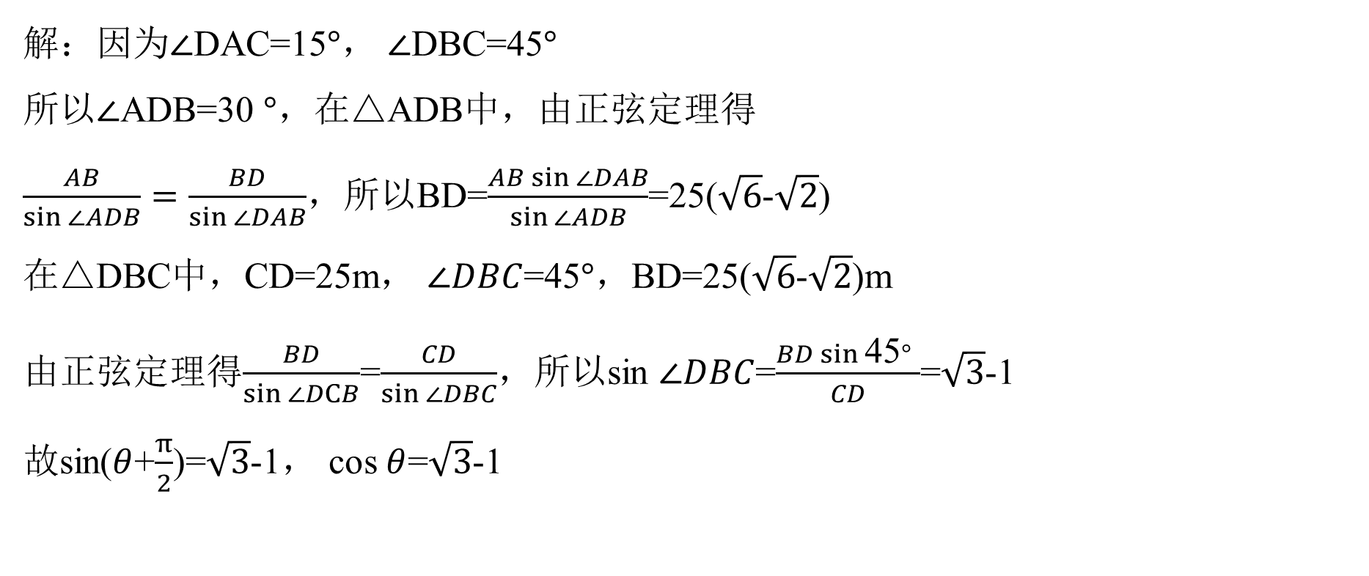
考点2——解三角形及其综合应用
训练1.如图所示，在一个坡度一定的山坡AC顶上有一个高度为25m的建筑物CD，为了测量该山坡相对于水平地面的坡角 $θ$，在上坡的A处测得$∠$DAC=15$°$，沿山坡前进50m到达B处，又测得$∠$DBC=45$°$，根据以上可得cos$θ$= ______。
解：因为$∠$DAC=15$°$， $∠$DBC=45$°$
所以$∠$ADB=30 $°$，在△ADB中，由正弦定理得
$\frac{AB}{\sin{∠ADB}}=\frac{BD}{\sin{∠DAB}}$，所以BD=$\frac{AB\sin{∠DAB}}{\sin{∠ADB}}$=25($\sqrt{6}$-$\sqrt{2}$)
在△DBC中，CD=25m， $∠DBC$=45$°$，BD=25($\sqrt{6}$-$\sqrt{2}$)m
由正弦定理得$\frac{BD}{\sin{∠DCB}}$=$\frac{CD}{\sin{∠DBC}}$，所以sin $∠DBC$=$\frac{BD\sin{\text{45}° }}{CD}$=$\sqrt{3}$-1
故sin($θ$+$\frac{π}{2}$)=$\sqrt{3}$-1， cos$θ$=$\sqrt{3}$-1

Slide 30
总结

